Slide 1
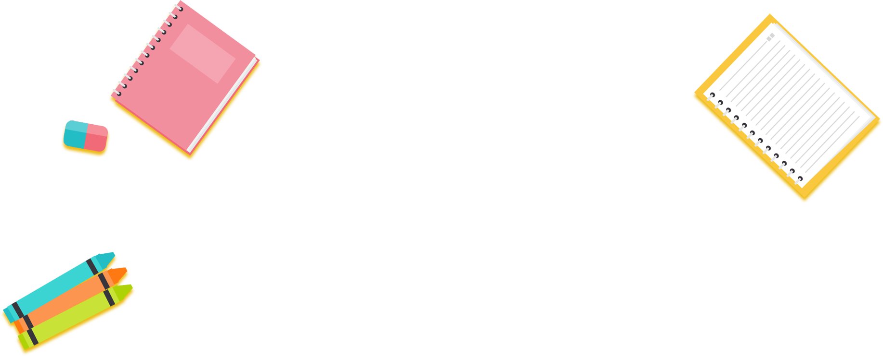



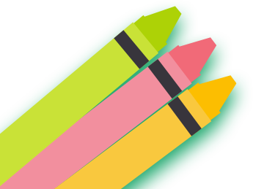
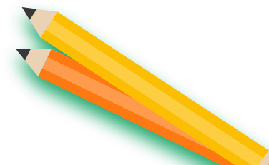
UBND PHƯỜNG HƯNG ĐẠO
TRƯỜNG TIỂU HỌC HƯNG ĐẠO
Giáo viên: Đào Thị Hằng
Lớp: 2A5

Slide 2

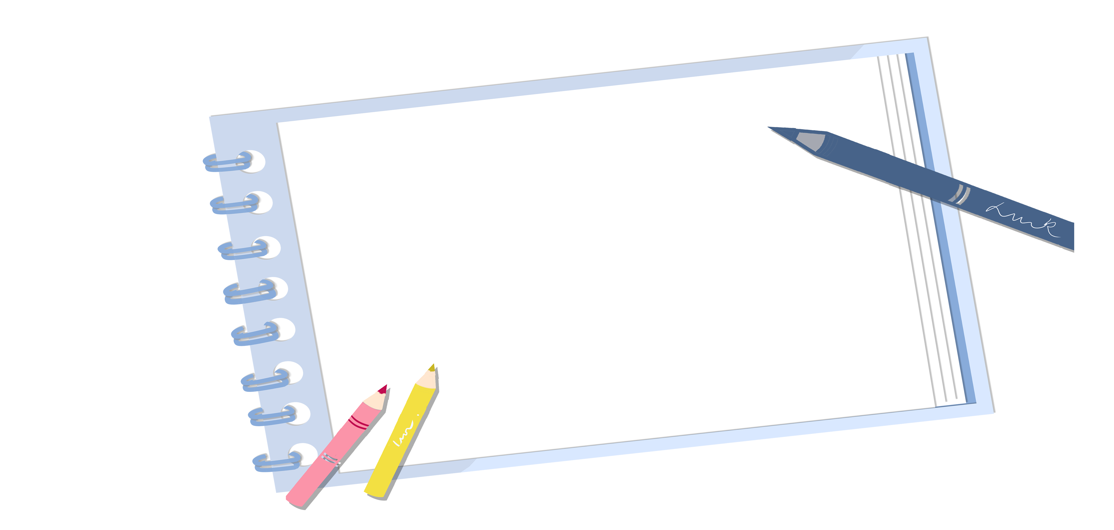




Slide 3

Trò chơi “Ghép ô chữ”
(Khoanh vào tên gọi các đồ vật có trong ô chữ).

Slide 4
H | Q | Q | X | K | H | Ă | N
N | U | U | A | Đ | T | T | N
Q | U | Ạ | T | G | I | Ấ | Y
Ô | T | T | Ủ | V | V | V | I
B | Đ | Đ | Đ | Ô | I | À | N
Ô | T | I | V | I | I | M | Ũ
T | Ệ | Ệ | M | S | Ệ | Ê | G
H | N | N | Ó | N | A | N | Ê

Slide 5


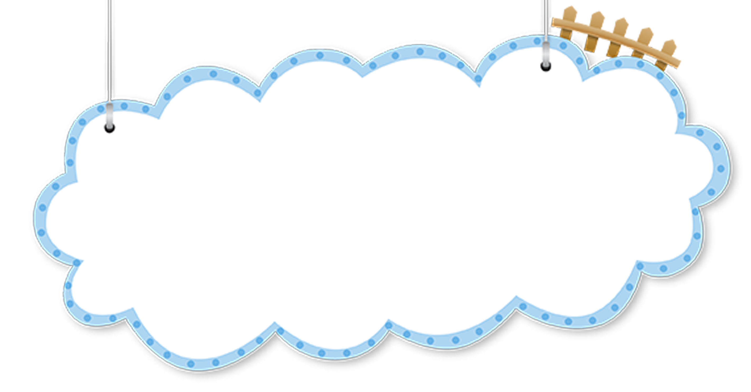
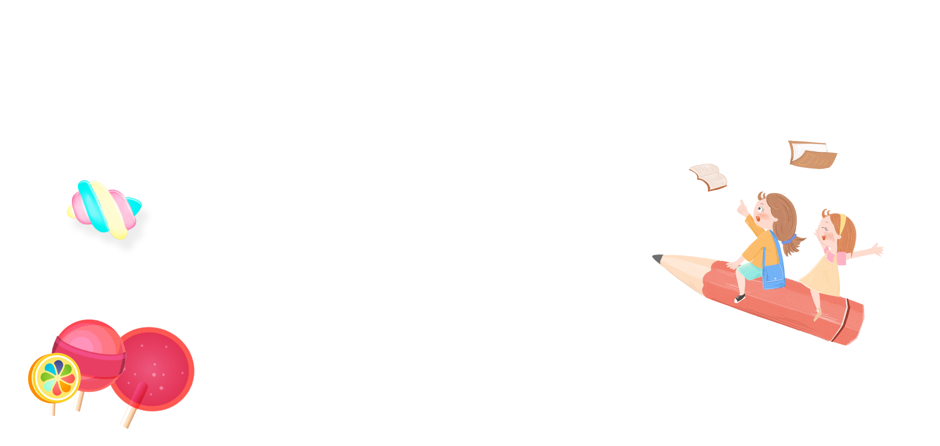





Slide 6


Slide 7
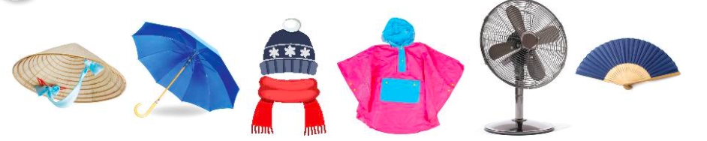
1. Quan sát và kể tên các đồ vật dưới đây
nón
mũ, khăn
áo mưa
quạt điện
quạt giấy
ô/ dù

Slide 8





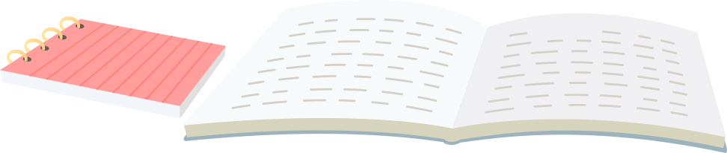
Ngoài các đồ vật được nhắc đến trong bài, em hãy kể tên một số đồ vật khác mà em biết

Slide 9




Em thích đồ vật nào? Vì sao em thích? Hoặc đồ vật đó giúp gì cho em?
Trong những đồ vật vừa nêu, đồ vật nào dùng để tránh nắng, tránh mưa ?

Slide 10
Viết 3 - 5 câu tả một đồ vật cần dùng để tránh nắng tránh mưa.
(1) Em chọn tả đồ vật nào?
(4) Tình cảm của em đối với đồ vật đó như thế nào?
(2) Đồ vật đó có gì nổi bật về hình dạng, màu sắc,…?
Tả đồ vật
(3) Em thường dùng đồ vật đó vào lúc nào?

Slide 11
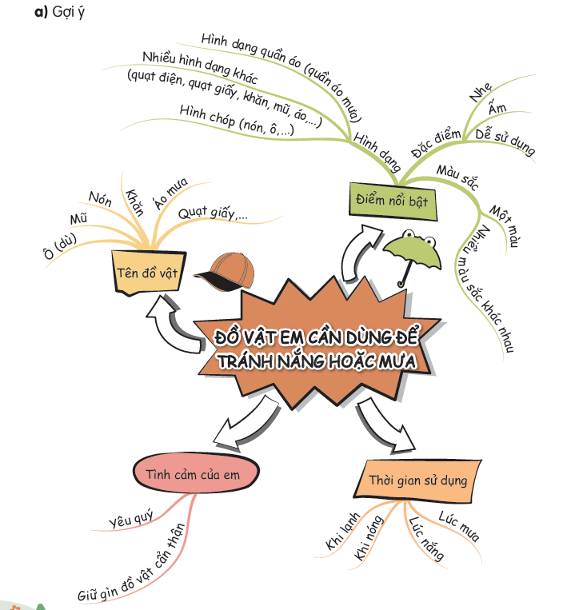

Slide 12
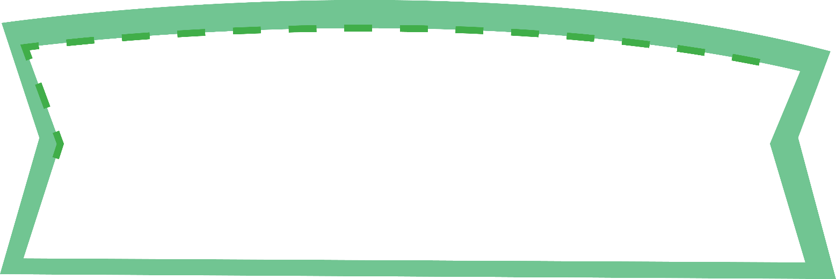
Bài mẫu
Chiếc ô là vật dụng được em yêu thích nhất. Chiếc ô xinh xinh, trông giống như một cây nấm khổng lồ. Chiếc ô có màu đỏ rực rỡ và có tay cầm rất chắc chắn. Nó giúp em che mưa , che nắng. Em rất thích chiếc ô này và coi nó như người bạn hiền của em.

Slide 13
Bài mẫu
Mẹ mới mua cho em một chiếc mũ rất đẹp. Chiếc mũ màu xám, có vành rộng. Em thường đội mũ để tránh nắng mỗi khi đi ra ngoài đường. Chiếc mũ giúp em tránh được ánh nắng chói chang của mùa hè. Em rất thích chiếc mũ mẹ mua.

Slide 14


